Slide 1
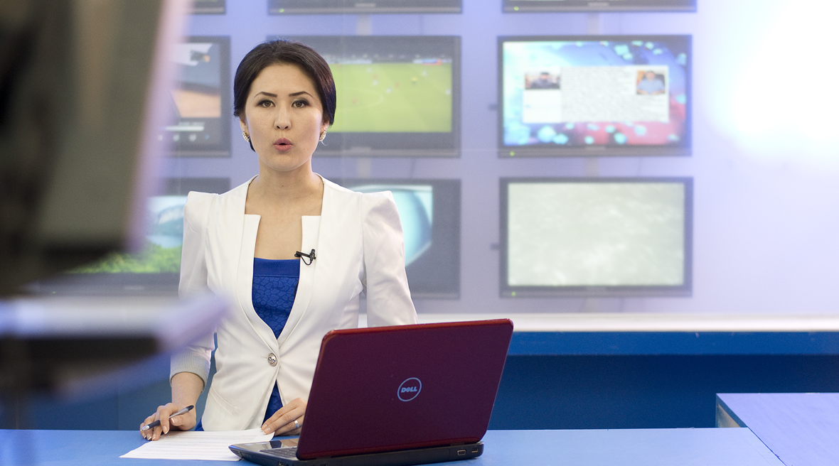



Модуль 08
Понимание роли нарративов и средств массовой информации в контексте насильственного экстремизма

Slide 2

МОДУЛЬ 08 | Понимание роли нарративов и средств массовой информации в контексте насильственного экстремизма
Когда вы размышляете о своей жизни, замечаете ли вы перемену собственных политических, религиозных или этических убеждений? Почему они изменились?
02

Slide 3

Нарративы это наборы идей, фактов, концепций и опыта, которые отражают то, как человек или группа воспринимают свое место в окружающем мире.
МОДУЛЬ 08 | Понимание роли нарративов и средств массовой информации в контексте насильственного экстремизма
В нарративах часто смешиваются элементы исторической правды и сфабрикованные сюжеты.
Нарративы могут глубоко пересекаться с самоощущением людей и с тем, какой смысл они придают событиям в своей жизни.
Нарративы могут быть позитивными или негативными и функционировать в качестве естественной части человеческого опыта.
03

Slide 4
МОДУЛЬ 08 | Понимание роли нарративов и средств массовой информации в контексте насильственного экстремизма
Как воинствующие экстремисты используют нарративы?
04

Slide 5
МОДУЛЬ 08 | Понимание роли нарративов и средств массовой информации в контексте насильственного экстремизма
Как можно эффективно использовать нарративы для предотвращения радикализации или вербовки в экстремистские группировки либо для содействия выходу из конфликта или дерадикализации?
05

Slide 6
МОДУЛЬ 08 | Понимание роли нарративов и средств массовой информации в контексте насильственного экстремизма
Виды нарративов в рамках противодействия насильственному экстремизму:
альтернативные нарративы, которые ставят под сомнение обоснованность нарративов воинствующих экстремистов, предлагая более эффективное и ненасильственное понимание проблем и подходы к их решению;
контрнарративы, которые непосредственно бросают вызов, опровергают или дискредитируют нарративы воинствующих экстремистов, выявляя нестыковки в их идеологической системе, теологии или в том, как они преподносят конфликты или местные проблемы, разоблачая их ложь и лицемерие.
правительственные стратегические коммуникации, которые разрушают нарративы воинствующих экстремистов, разъясняя действия и политику правительства таким образом, чтобы исключить дезинформацию и отсутствие ясности.
06

Slide 7


МОДУЛЬ 08 | Понимание роли нарративов и средств массовой информации в контексте насильственного экстремизма
Видео 19 | Ты мой сын
Подготовлено: MullenLowe Group для Министерства обороны Колумбии
Исходная ссылка:
https://youtu.be/qYrofD8l1-k
Русские субтитры:
Расширенные
Основные (рекомендуются для просмотра видеоролика на YouTube)
Инструкции по использованию субтитров доступны по этой ссылке.
07

Slide 8

МОДУЛЬ 08 | Понимание роли нарративов и средств массовой информации в контексте насильственного экстремизма
ВОПРОСЫ ДЛЯ РАЗМЫШЛЕНИЯ
Как вы оцениваете данную кампанию: как пример контрнарратива, альтернативного нарратива или как правительственные стратегические коммуникации? Или же она включает несколько элементов? Если да, то назовите, к какой категории относятся соответствующие элементы и почему.
Какова была цель кампании?
Кто был основным посланником кампании? Каким образом кампания послужила примером сотрудничества?
Каковы были различные форматы проведения кампании?
08

Slide 9
МОДУЛЬ 08 | Понимание роли нарративов и средств массовой информации в контексте насильственного экстремизма
Была бы кампания в Колумбии успешной, если бы она не сосредоточилась на матерях? Объясните, почему вы ответили «Да» или «Нет».
09

Slide 10

МОДУЛЬ 08 | Понимание роли нарративов и средств массовой информации в контексте насильственного экстремизма
Руководящие принципы проведения эффективных кампаний по созданию нарративов
Понимание и оценка соответствующих движущих сил насильственного экстремизма.
Определение целевой аудитории.
Выявление явных или скрытых нарративов воинствующих экстремистов, которые способны найти отклик у целевой аудитории.
Постановка четких целей и задач кампании.
Выбор эффективных посланников.
10

Slide 11
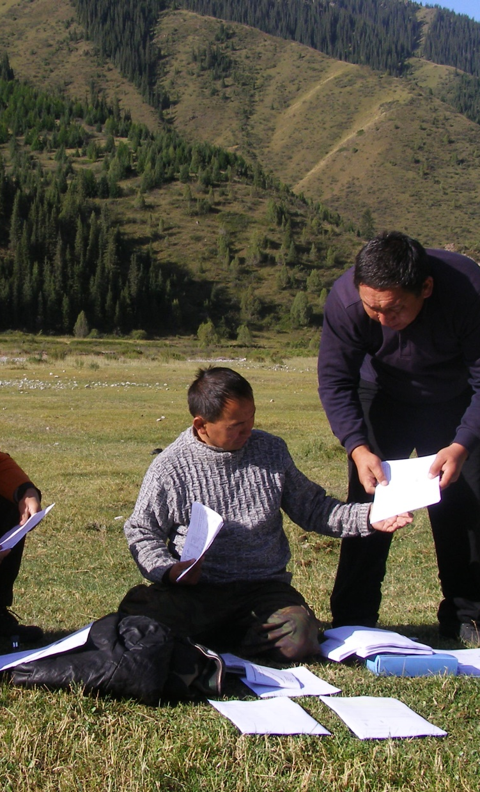
МОДУЛЬ 08 | Понимание роли нарративов и средств массовой информации в контексте насильственного экстремизма
Руководящие принципы проведения эффективных кампаний по созданию нарративов
Разработка содержания и логики посланий.
Определение форматов, в которых будут распространяться послания.
Разработка стратегии распространения посланий и методов ее увязки с мероприятиями или программами.
Оценка и анализ воздействия кампании.
Корректируйте кампанию по мере надобности и продолжайте ее реализацию, если это необходимо.
11

Slide 12
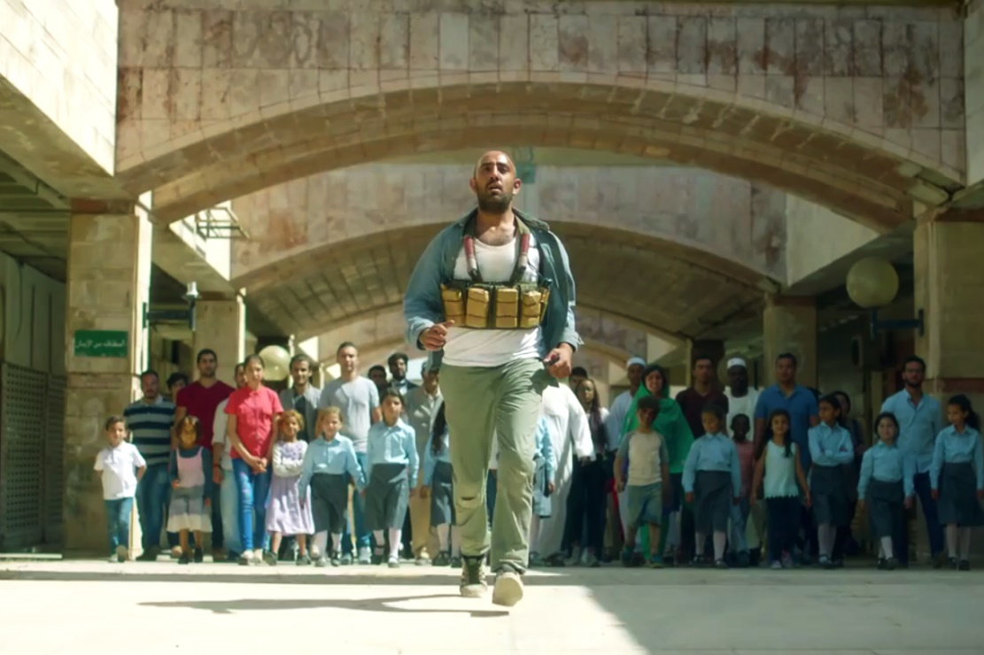
МОДУЛЬ 08 | Понимание роли нарративов и средств массовой информации в контексте насильственного экстремизма
Видео 20 | Ролик компании Zain, приуроченный к месяцу Рамадан
Подготовлено: Zain
Исходная ссылка: https://youtu.be/U49nOBFv508
Русские субтитры:
Расширенные
Основные (рекомендуются для просмотра видеоролика на YouTube)
Инструкции по использованию субтитров доступны по этой ссылке.
12

Slide 13
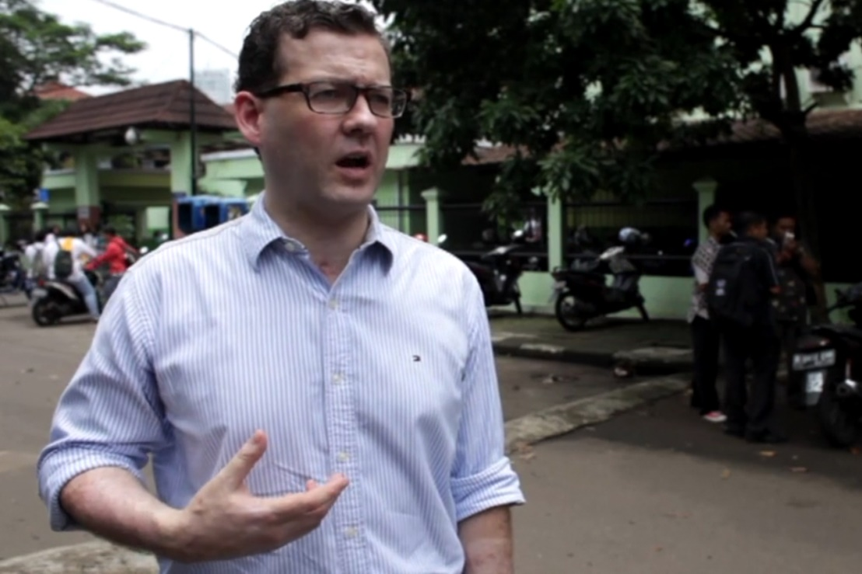
МОДУЛЬ 08 | Понимание роли нарративов и средств массовой информации в контексте насильственного экстремизма
Видео 21 | Расширение прав и возможностей жертв терроризма в Индонезии
Подготовлено: «Голоса жертв» (The Victim’s Voices Initiative)
Исходная ссылка: https://vimeo.com/310277294/037b2437cd
13

Slide 14
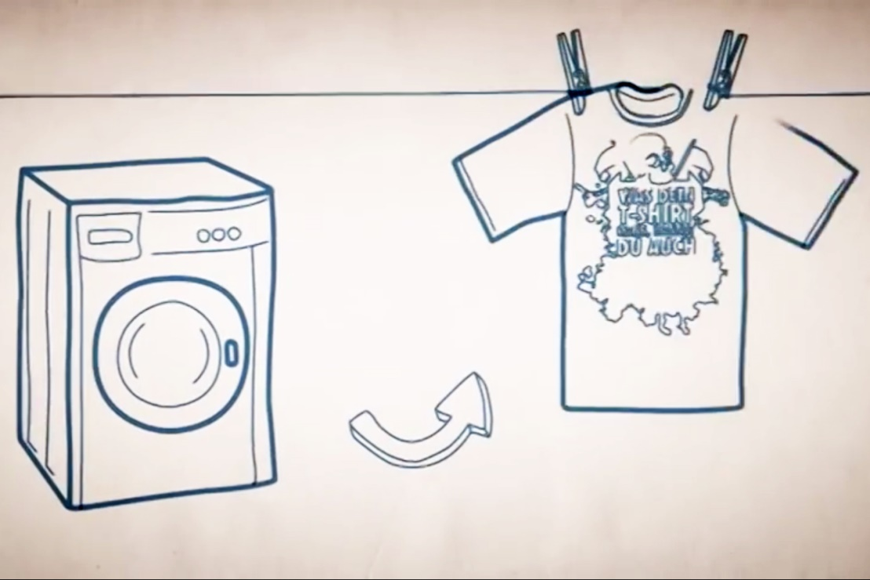
МОДУЛЬ 08 | Понимание роли нарративов и средств массовой информации в контексте насильственного экстремизма
Видео 22 | Троянская футболка
Подготовлено: «ВЫХОД-Германия» (EXIT-Germany)
Исходная ссылка: https://youtu.be/CSIbsHKEP-8
Русские субтитры:
Расширенные
Основные (рекомендуются для просмотра видеоролика на YouTube)
Инструкции по использованию субтитров доступны по этой ссылке.
14

Slide 15
МОДУЛЬ 08 | Понимание роли нарративов и средств массовой информации в контексте насильственного экстремизма
ВОПРОСЫ ДЛЯ РАЗМЫШЛЕНИЯ
Считаете ли вы, что нарративы в этих двух видеороликах эффективны? Объясните, почему вы ответили «Да» или «Нет».
Какие различные средства используются для распространения этих нарративов? Какие сильные и слабые стороны использования разных методов вы можете назвать?
По вашему мнению, сообщения, распространенные в видеороликах, являются контрнарративами, альтернативными нарративами или стратегическими коммуникациями правительственных структур? Почему?
15

Slide 16
МОДУЛЬ 08 | Понимание роли нарративов и средств массовой информации в контексте насильственного экстремизма
ВОПРОСЫ ДЛЯ РАЗМЫШЛЕНИЯ
На какой этап вмешательства нацелена каждая из кампаний по распространению нарративов (например, общая профилактика, раннее вмешательство и переубеждение либо дерадикализация)?
Почему эта кампания могла бы оказать влияние? Почему нет?
Как бы вы оценили успех этой кампании?
16

Slide 17
МОДУЛЬ 08 | Понимание роли нарративов и средств массовой информации в контексте насильственного экстремизма
Передовой опыт использования нарративов:
Посланник более важен, чем послание. Кто может оказать наибольшее влияние?
Работайте на местном уровне и привлекайте местные ресурсы. Какие есть примеры эффективных нарративов на местном уровне?
Не отвергайте проблемы, озвучиваемые экстремистами, но трансформируйте то, как они воспринимаются, и пути их решения. Каковы ваши действия?
Укрепляйте общинные и религиозные нормы, а не пытайтесь дискредитировать то, как они интерпретируются. Как нам найти отклик в умах людей, находящихся в группе риска, вместо того, чтобы подвергать их дальнейшей маргинализации?
Привлекайте к распространению послания широкий круг участников (государственные и частные институты, независимые структуры, гражданское общество). Как мы можем усилить нарративы без применения подхода на уровне всего общества?
17

Slide 18
МОДУЛЬ 08 | Понимание роли нарративов и средств массовой информации в контексте насильственного экстремизма
Риски, связанные с использованием нарративов для противодействия насильственному экстремизму:
Иногда правительственные структуры могут преследовать в судебном порядке тех, кто распространяет послания, подобные посланиям воинствующих экстремистов (например, выражение недовольства), вместо того, чтобы позитивно работать с этими идеями и предлагать альтернативные нарративы и решения.
Хранение материалов о насильственном экстремизме может быть незаконным, что затрудняет их изучение и делает его опасным.
Следует крайне осмотрительно использовать материалы о насильственном экстремизме при разработке контрнарративов, потому что это может привести к распространению экстремистских нарративов.
18

Slide 19
МОДУЛЬ 08 | Понимание роли нарративов и средств массовой информации в контексте насильственного экстремизма
Риски, связанные с использованием нарративов для противодействия насильственному экстремизму:
Маргинализация уязвимых сообществ, которым кажется, что их ценностям или взглядам угрожают вместо того, чтобы прислушиваться к ним.
Неверный выбор посланника может свести на нет эффективность нарративов и привести к тому, что кампания утратит авторитет или будет рассматриваться как пропаганда.
19

Slide 20

МОДУЛЬ 08 | Понимание роли нарративов и средств массовой информации в контексте насильственного экстремизма
Итоги
Положительные нарративы, направленные на предотвращение насильственного экстремизма и противодействие ему, могут иметь самые разные формы.
Нарративы не являются исключительно медийным продуктом, а состоят из слов и действий.
Примеры эффективных и позитивных нарративов, повышающих устойчивость людей и сообществ в целом к идеям насильственного экстремизма, уже присутствуют на местном уровне.
Нарративы, приводящие к насильственному экстремизму, часто внедряются группами или отдельными лицами, которые сами по себе не являются воинствующими экстремистами.
Посланник зачастую может быть более важен, чем само послание.
20

